Slide 1
SUMBER DAYA
SISTEM INFORMASI
PERTEMUAN KE-5

Slide 2
MODEL SISTEM INFORMASI
Menggambarkan hubungan diantara komponen dan aktivitas sistem informasi
Menunjukkan kerangka yang menekankan empat konsep utama yang dapat ditetapkan untuk semua jenis sistem informasi.
- Manusia, perankat keras, perangkat lunak, data, dan jaringan merupakan sumber daya dasar dari sistem informasi.
- Sumber daya manusia (pengguna akhir dan ahli SI), sumber daya perangkat keras (mesin dan media), sumber daya perangkat lunak (program dan prosedur), sumber daya data (basis data, basis pengetahuan), sumber daya jaringan (media komunikasi & jaringan)

Slide 3
- Sumber daya data diubah oleh aktivitas pemrosesan informasi menjadi berbagai produk informasi untunk pengguna akhir.
- Pemrosesan informasi terdiri dari aktivitas sistem masukan, pemrosesan, keluaran, penyimpanan, dan pengendalian
Model SI juga menunjukkan lima sumber daya utama SI :
- Manusia
- Perangkat keras
- Perangkat lunak
- Data
- Jaringan

Slide 4
MODEL SISTEM INFORMASI
Sumber Daya Manusia
Sumber Daya Perangkat Lunak
Aktivitas Sistem
Pengendalian Kinerja Sistem
Masukan
Sumber
Data
Pemrosesan
Data Menjadi
Informasi
Keluaran
Produk
Informasi
Sumber Daya Perangkat Data
Sumber Daya Perangkat Keras
Penyimpanan Sumber Daya Data
Sumber Daya Jaringan

Slide 5
SUMBER DAYA MANUSIA
Pengguna akhir /Client/End User
→ Orang yang menggunakan sistem informasi atau informasi yang dihasilkan
→ Sebagian besar pengguna akhir dalam bisnis merupakan Knowledge Worker (orang yang berkomunikasi dan berkolaborasi dalam tim serta menciptakan, menggunakan dan mendistribusikan informasi
→ Contoh pengguna akhir : Pelanggan, Tenaga Penjualan, Ahli Mesin, Juru Tulis, Akuntan, Manejer

Slide 6
2. Ahli Sistem Informasi
→ Orang yang mengembangkan dan mengoperasikan Sistem Informasi.
→ Contoh Ahli SI :
- Analis Sistem (merancang sistem berdasarkan kebutuhan informasi pengguna akhir)
- Pengembang Perangkat Lunak (menciptakan program komputer berdasarkan spesifikasi analis sistem)
- Operator Sistem (membantu mengawasi dan mengoperasikan sistem serta jaringan komputer yang besar)
- Personil SI Manajerial, Teknis, dan Administrasi lainnya.

Slide 7
SUMBER PERANGKAT KERAS
Mencakup seluruh alat dan material fisik yang digunakan dalam pemrosesan informasi
Sistem Komputer
→ Terdiri dari unit pemrosesan sentral (CPU) yang berisi microprosesor dan berbagai alat periferal yang saling terhubung.
2. Periferal Komputer
→ Peralatan tambahan komputer yang dibutuhkan untuk keperluan–keperluan lain
→ Contoh : Keyboard, Mouse, Trackball, Printer, Monitor, Printer, Hardisk Eksternal, Flashdisk, dll

Slide 8
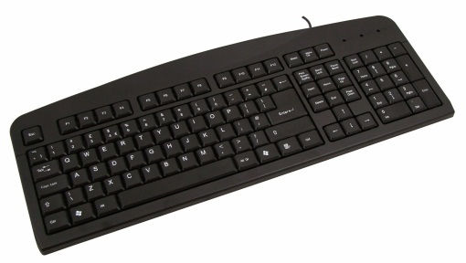
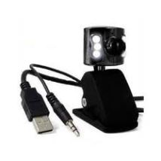
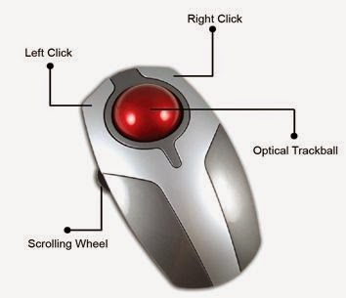
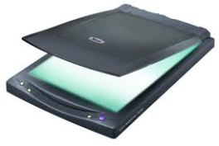
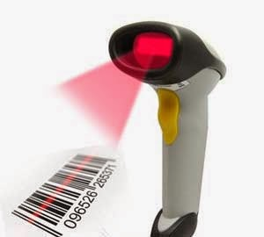
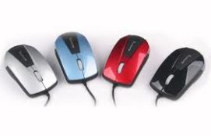
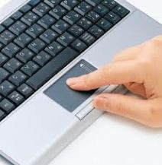
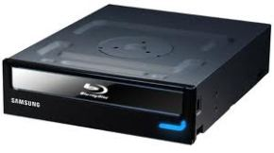
Periferal Komputer Secara Umum Terbagi 3 :
1. Peralatan Masukan (Input Device)

Slide 9
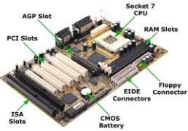
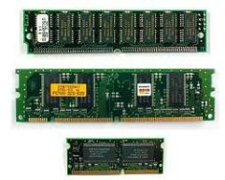
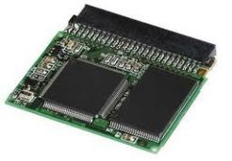
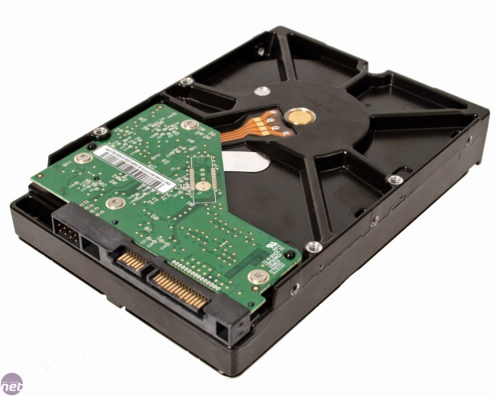
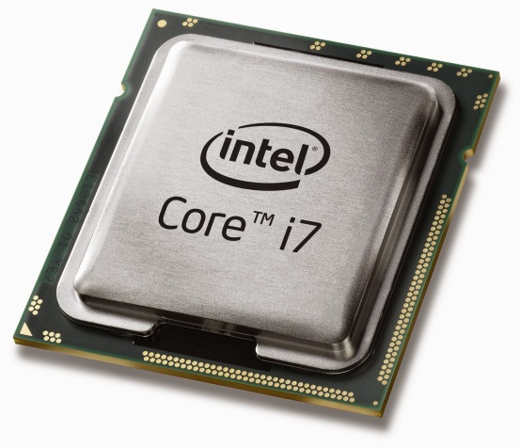
2. Peralatan Pemrosesan (Processing Device)

Slide 10
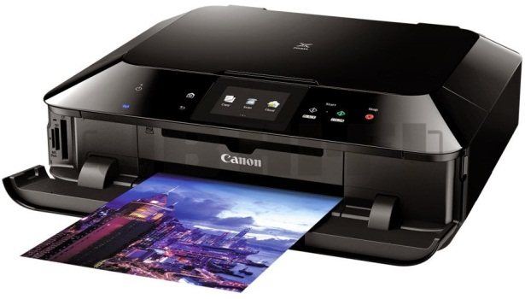
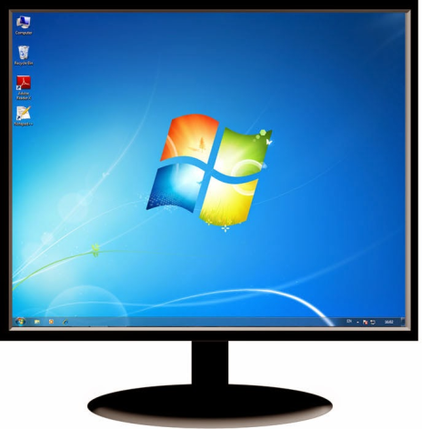
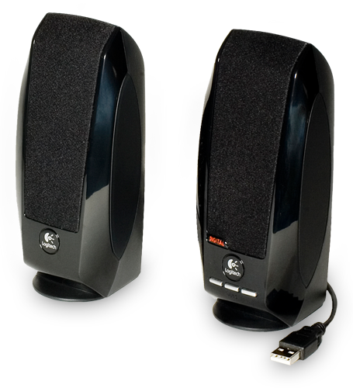
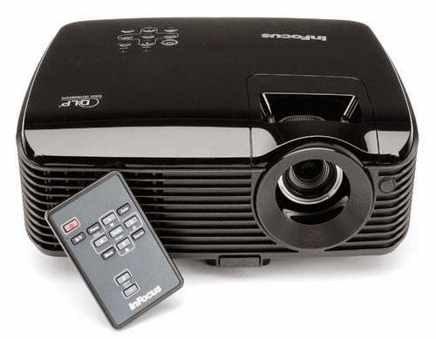
3. Peralatan Keluaran (Output Device)

Slide 11
SUMBER PERANGKAT LUNAK
Terdiri dari seluruh rangkaian instruksi pemrosesan informasi
Perangkat Lunak Sistem
→ Mengendalikan dan mendukung operasional sistem komputer. Contoh : Ms.Windows, Linux
Perangkat Lunak Aplikasi
→ Program yang memberikan arahan mengenai pemrosesan untuk penggunaan komputer tertentu oleh pengguna akhir. Contoh : Apliaksi Ms.Word, Ms.Excel, Aplikasi Myob, Aplikasi penggajian suatu perusahaan, Aplikasi Penjualan, dll
3. Prosedur
→ Instruksi operasional untuk orang-orang yang akan menggunakan sistem informasi.Contoh : Program pengisian formulir, program penggunaan paket perangkat lunak, dll

Slide 12
SUMBER DAYA DATA
Sumber daya data SI disusun, disimpan, dan diakses oleh berbagai teknologi manajemen sumber daya data menjadi :
- Basis data (menyimpan data yang diproses dan diorganisasi seperti basis data perpustakaan, basis data penggajian, dll)
- Basis pengetahuan (menyimpan pengetahuan dalam berbagai bentuk seperti : fakta, aturan, dll)

Slide 13
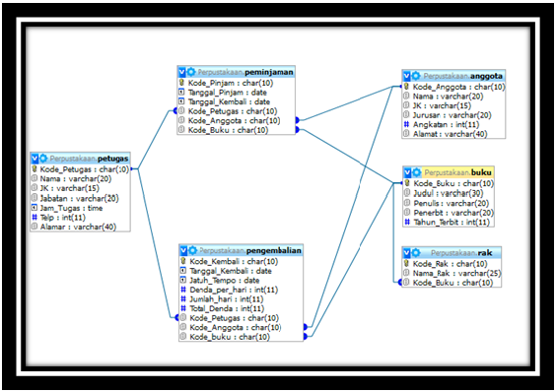
Basis data Perpustakaan

Slide 14
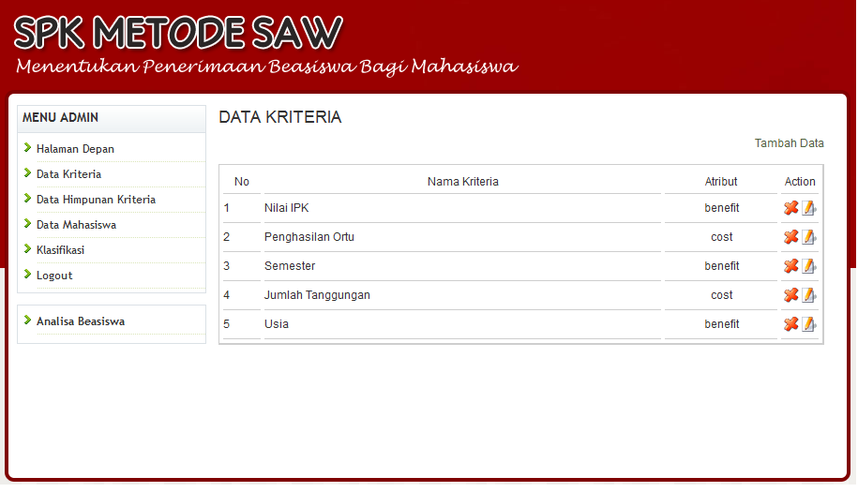
Basis Pengetahuan :
Sistem Pendukung Keputusan Penerimaan Beasiswa

Slide 15
SUMBER DAYA JARINGAN
Menekankan bahwa teknologi dan jaringan komunikasi merupakan komponen sumber daya dasar bagi seluruh sistem informasi
Sumber daya terdiri dari :
- Media Komunikasi
Contoh : teknologi kabel twisted pair, kabel koaksial, serat optik, gelombang mikro, selular, dan nirkabel satelit
- Infrastruktur Jaringan
Contoh : Modem, sistem operasi jaringan

Slide 16
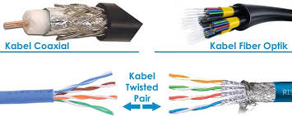
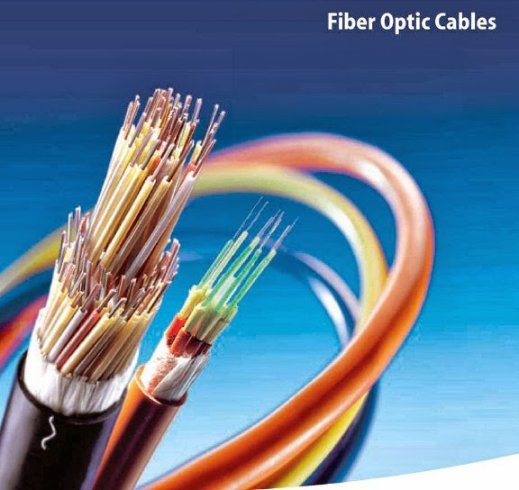

Slide 17
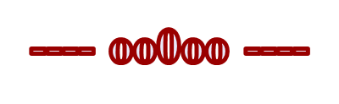
AKTIFITAS SISTEM INFORMASI
Aktifitas sistem informasi meliputi :
- Sumber daya masukan data
- Memproses data menjadi informasi
- Keluaran produk informasi
- Penyimpanan sumber daya data
- Pengendalian kinerja sistem
Aktivitas Sistem Informasi Penjualan
Masukan | Pemindaian optis pada label barcode barang dagangan
Pemrosesan | Menghitung pajak, transaksi penjualan harian/mingguan/ bulanan
Keluaran | Mencetak tampilan dan laporan kinerja penjualan
Penyimpanan | Mengelola data barang, pelanggan, karyawan, transaksi penjualan, dll
Pengendalian | Membuat sinyal yang dapat dideteksi untuk menunjukkan entri data penjualan yang benar

